Slide 1


3
讲师：邹向华 zouxh766@nenu.edu.cn

Slide 2
内容概要
一、MyBatis简介
二、MyBatis-HelloWorld
三、MyBatis-全局配置文件
四、MyBatis-映射文件
五、MyBatis-动态SQL
六、MyBatis-缓存机制
七、MyBatis-Spring整合

Slide 3
系统架构
上篇回顾-系统架构
用户服务
CDN
服务器
分布式服务调度
服务器
订单服务
B应用服务器
合同服务
反向代理
服务器
消息队列服务器
文件服务器
A应用服务器
负载均衡
服务器
本地缓存
数据库服务器
NoSQL
服务器
搜索引擎
服务器
分布式缓存
服务器

Slide 4
平台
Web前端系统
负载均衡系统
缓存系统
消息队列系统
平台
分布式服务系统
代码分发系统
数据库集群系统
分布式存储系统

Slide 5

缓存
名词解释：
缓存：位于速度相差较大的两种硬件/软件之间的，用于协调两者数据传输速度差异的结构

Slide 6
读取性能
L1 cache reference
0.5ns
Main memory reference
100ns
Read 1 MB sequentially from memory
250,000 ns
Round trip within same datacenter
500,000 ns
Disk seek
10,000,000 ns
Read 1 MB sequentially from network
10,000,000 ns
Read 1 MB sequentially from disk
30,000,000 ns

Slide 7


主机瓶颈
线程
IOPS
10000转/60秒=166
1000/166 =6ms
半圈：6/2 =3ms
寻道：3ms
延时：2ms
IO数：1000ms/(3+3+2) = 125
默认线程数1024
每个线程栈需要8M

Slide 8



考核指标
性能
容量
价格
并发量
响应时间
容灾
内存
磁盘
扩展
服务器成本
人员成本

Slide 9
客户端缓存
数据保存
不占用服务端资源
到期时间可控
优点
用于维持服务端会话状态的，通常由服务端写入，在后续请求中，供服务端读取
Cookies
大小限制
客户禁用
安全问题
缺点

Slide 10
六、MyBatis-缓存机制
MyBatis 包含一个非常强大的查询缓存特性,它可以非常方便地配置和定制。缓存可以极大的提升查询效率。
MyBatis系统中默认定义了两级缓存。
一级缓存和二级缓存。
1、默认情况下，只有一级缓存（SqlSession级别的缓存，也称为本地缓存）开启。
2、二级缓存需要手动开启和配置，他是基于namespace级别的缓存。
3、为了提高扩展性。MyBatis定义了缓存接口Cache。我们可以通过实现Cache接口来自定义二级缓存

Slide 11
HTTP缓存
减少数据交互
提升前端效率
优点
是基于HTTP协议的浏览器文件级缓存机制
http缓存
不同浏览器兼容
更新不及时
缺点

Slide 12
客户端HTTP缓存
浏览器请求
Etag？
向web服务器请求带if-None-Match
是
是否有缓存
否
是
Last-Modified？
向web服务器请求带if-Modified-since
是
是
是否过期
否
否
200 or
304？
向web服务器请求
否
200
304
从缓存读取
请求响应、缓存协商
从缓存读取
呈现

Slide 13
前端缓存
服务分流，降低服务器压力
加快前端访问速度
优点
前端缓存
实现动静分离、缓存前端的代码
集群
容错
扩容
缺点

Slide 14
前端缓存框架推荐
高性能、开源的反向代理服务器和内存缓存服务器。
Varnish
很古老的反向代理软件，拥有传统代理、身份验证、流量管理等高级功能，但是配置太复杂
Squid
Nginx
不支持带参数的动态链接
只能缓没有缓存过期和清理的任何机制
存200状态码
缓存加速(静态加速、节省带宽、边缘推送)：Varnish > Squid >Nginx

Slide 15
服务器缓存
名词解释
本地缓存：存储在当前提供服务的主机中的缓存
03
劣势：服务绑定主机、扩容和更新困难
01
存储方式：硬盘、内存
04
推荐框架： Ehcache、Cache4j
02
优势：速度快、实现简单

Slide 16
本地缓存Ehcache
内存管理架构
开源Java分布式缓存。主要面向通用缓存,Java EE和轻量级容器
介绍
CacheManager
01
内存、硬盘
存储方式
02
03
Cache
Cache
Cache
协议
支持RMI、可插入API等方式缓存
Element
Element
Element

Slide 17
服务器端分布式缓存
名词介绍：
分布式缓存：将缓存服务单独部署，由一个客户端或者服务端控制所有缓存节点
03
劣势：共享复杂、容错、架构复杂
01
存储方式：硬盘、内存
04
推荐框架：
Memcached、Redis
02
优势：高可用、可扩展

Slide 18
数据库缓存
提示查询效率，特别是需要计算的查询
优点
数据库缓存
Sql的查询结果缓存，一般以sql为key，结果为value
内存空间有限
占用数据库资源
缺点

Slide 19
数据一致性模型
强一致性
弱一致性
最终一致性
执行更新操作后，之后读到的数据都是最新
用户读到某一操作最新数据更新需要一定时间
弱一致性的特例，最终能保证一致

Slide 20
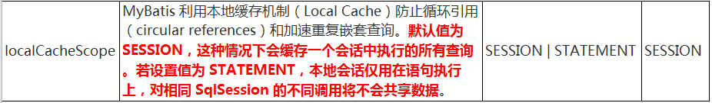
一级缓存
一级缓存(local cache), 即本地缓存, 作用域默认为sqlSession。当 Session flush 或 close 后, 该 Session 中的所有 Cache 将被清空。
本地缓存不能被关闭, 但可以调用 clearCache() 来清空本地缓存, 或者改变缓存的作用域.
在mybatis3.1之后, 可以配置本地缓存的作用域. 在 mybatis.xml 中配置

Slide 21
一级缓存演示&失效情况
同一次会话期间只要查询过的数据都会保存在当前SqlSession的一个Map中
key:hashCode+查询的SqlId+编写的sql查询语句+参数
一级缓存失效的四种情况
1、不同的SqlSession对应不同的一级缓存
2、同一个SqlSession但是查询条件不同
3、同一个SqlSession两次查询期间执行了任何一次增删改操作
4、同一个SqlSession两次查询期间手动清空了缓存

Slide 22
二级缓存
二级缓存(second level cache)，全局作用域缓存
二级缓存默认不开启，需要手动配置
MyBatis提供二级缓存的接口以及实现，缓存实现要求POJO实现Serializable接口
二级缓存在 SqlSession 关闭或提交之后才会生效
使用步骤
1、全局配置文件中开启二级缓存
<setting name="cacheEnabled" value="true"/>
2、需要使用二级缓存的映射文件处使用cache配置缓存
<cache />
3、注意：POJO需要实现Serializable接口

Slide 23
缓存相关属性
eviction=“FIFO”：缓存回收策略：
LRU – 最近最少使用的：移除最长时间不被使用的对象。
FIFO – 先进先出：按对象进入缓存的顺序来移除它们。
SOFT – 软引用：移除基于垃圾回收器状态和软引用规则的对象。
WEAK – 弱引用：更积极地移除基于垃圾收集器状态和弱引用规则的对象。
默认的是 LRU。
flushInterval：刷新间隔，单位毫秒
默认情况是不设置，也就是没有刷新间隔，缓存仅仅调用语句时刷新
size：引用数目，正整数
代表缓存最多可以存储多少个对象，太大容易导致内存溢出
readOnly：只读，true/false
true：只读缓存；会给所有调用者返回缓存对象的相同实例。因此这些对象不能被修改。这提供了很重要的性能优势。
false：读写缓存；会返回缓存对象的拷贝（通过序列化）。这会慢一些，但是安全，因此默认是 false。

Slide 24
缓存有关设置
1、全局setting的cacheEnable：
配置二级缓存的开关。一级缓存一直是打开的。
2、select标签的useCache属性：
配置这个select是否使用二级缓存。一级缓存一直是使用的
3、sql标签的flushCache属性：
增删改默认flushCache=true。sql执行以后，会同时清空一级和二级缓存。查询默认flushCache=false。
4、sqlSession.clearCache()：
只是用来清除一级缓存。
5、当在某一个作用域 (一级缓存Session/二级缓存Namespaces) 进行了 C/U/D 操作后，默认该作用域下所有 select 中的缓存将被clear。

Slide 25
第三方缓存整合
EhCache 是一个纯Java的进程内缓存框架，具有快速、精干等特点，是Hibernate中默认的CacheProvider。
MyBatis定义了Cache接口方便我们进行自定义扩展。
步骤：
1、导入ehcache包，以及整合包，日志包
ehcache-core-2.6.8.jar、mybatis-ehcache-1.0.3.jar
slf4j-api-1.6.1.jar、slf4j-log4j12-1.6.2.jar
2、编写ehcache.xml配置文件
3、配置cache标签
<cache type="org.mybatis.caches.ehcache.EhcacheCache"></cache>
参照缓存：若想在命名空间中共享相同的缓存配置和实例。可以使用 cache-ref 元素来引用另外一个缓存。

Slide 26
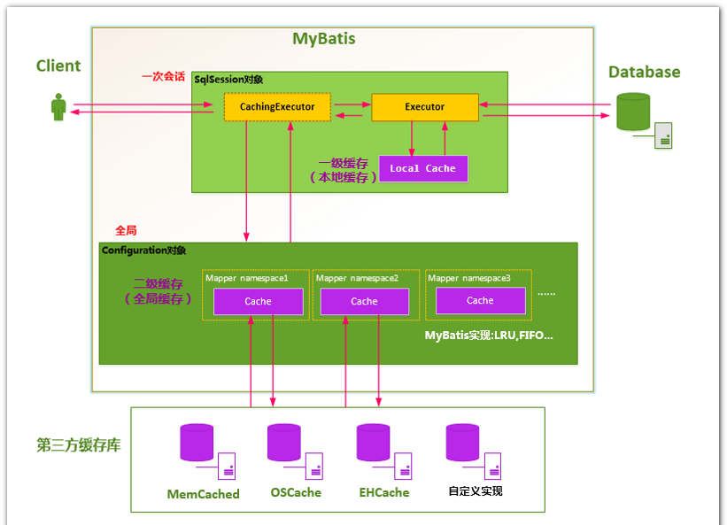
当执行一条查询SQL时，流程为
从二级缓存中进行查询
进入一级缓存中查询
执行 JDBC 查询。

Slide 27
七、MyBatis-Spring整合
1、查看不同MyBatis版本整合Spring时使用的适配包； http://www.mybatis.org/spring/
2、下载整合适配包
https://github.com/mybatis/spring/releases
3、官方整合示例，jpetstore
https://github.com/mybatis/jpetstore-6
MyBatis-Spring | MyBatis | Spring
1.0.0 and 1.0.1 | 3.0.1 to 3.0.5 | 3.0.0 or higher
1.0.2 | 3.0.6 | 3.0.0 or higher
1.1.0 or higher | 3.1.0 or higher | 3.0.0 or higher
1.3.0 or higher | 3.4.0 or higher | 3.0.0 or higher

Slide 28
整合关键配置
<bean id="sqlSessionFactory" class="org.mybatis.spring.SqlSessionFactoryBean">
<!-- 指定mybatis全局配置文件位置 -->
<property name="configLocation" value="classpath:mybatis/mybatis-config.xml"></property>
<!--指定数据源 -->
<property name="dataSource" ref="dataSource"></property>
<!--mapperLocations：所有sql映射文件所在的位置 -->
<property name="mapperLocations" value="classpath:mybatis/mapper/*.xml"></property>
<!--typeAliasesPackage：批量别名处理-->
<property name="typeAliasesPackage" value="com.nenu.bean"></property>
</bean>
<!--自动的扫描所有的mapper的实现并加入到ioc容器中 -->
<bean id="configure" class="org.mybatis.spring.mapper.MapperScannerConfigurer">
<!– basePackage:指定包下所有的mapper接口实现自动扫描并加入到ioc容器中 -->
<property name="basePackage" value="com.atguigu.dao"></property>
</bean>

Slide 29
扩展：MyBatis实用场景
1）、PageHelper插件进行分页

Slide 30
PageHelper插件进行分页
PageHelper是MyBatis中非常方便的第三方分页插件。
官方文档：
https://github.com/pagehelper/Mybatis-PageHelper/blob/master/README_zh.md
我们可以对照官方文档的说明，快速的使用插件

Slide 31
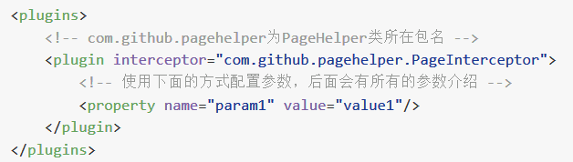
使用步骤
1、导入相关包pagehelper-x.x.x.jar 和 jsqlparser-0.9.5.jar。
2、在MyBatis全局配置文件中配置分页插件。
3、使用PageHelper提供的方法进行分页
4、可以使用更强大的PageInfo封装返回结果

